Slide 1
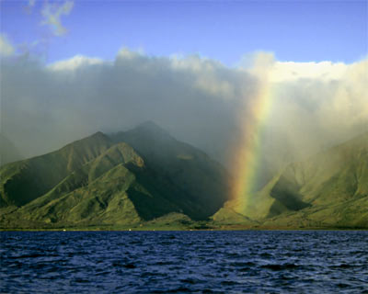
願主悅納我們
同心敬拜讚美
以馬内利
神豐滿的與我們同在

Slide 2
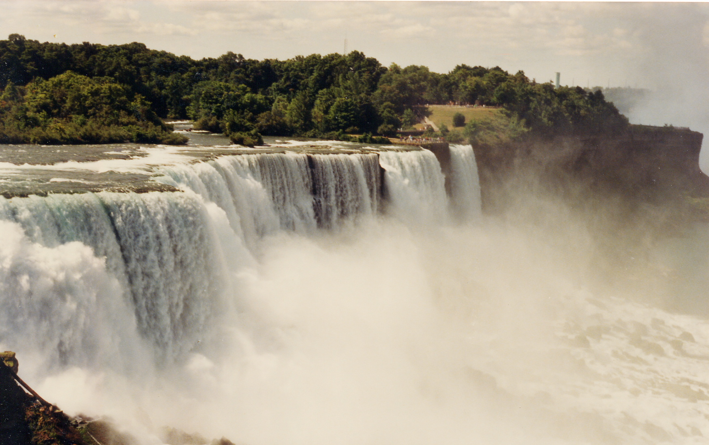
活水得勝教會
竭誠歡迎您來參加聚會，享受天父同在平安喜樂！
主日敬拜：10:30am
活道聖經觸人心，飄泊浪子快歸家；
水深湖海得靈魂，受造萬物歸原主。
活潑聖靈常引導，恩典憐憫都夠用；
水源深處必得魚，祝福應許皆成就。
網站: nylivingwater.com

Slide 3

何畢敏芝師母 證道

Slide 4
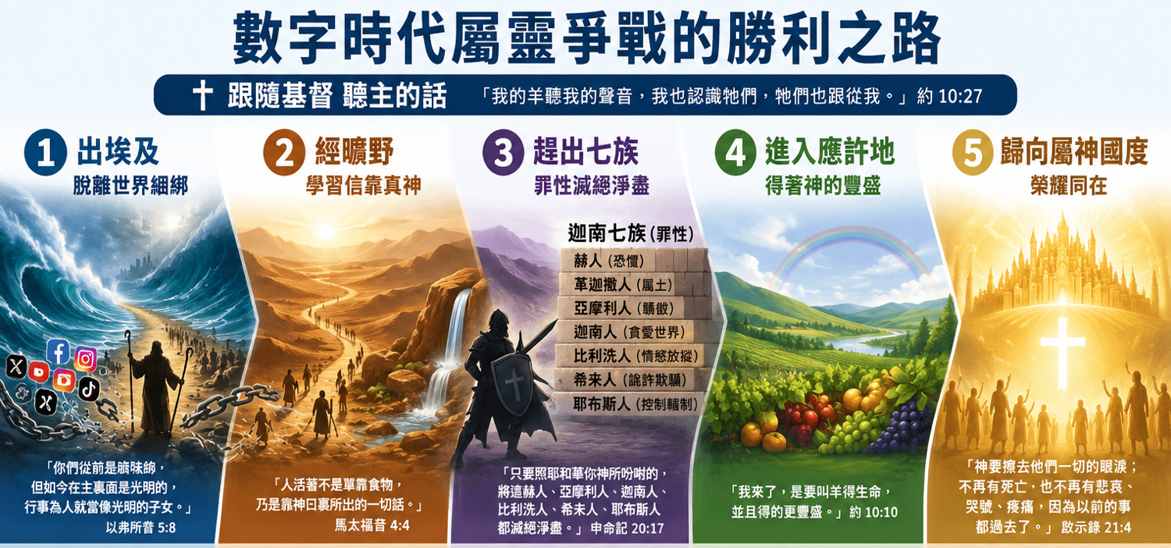

Slide 5
展開屬天的翅膀
喔主！我要來敬拜祢 站立在祢的寶座前
喔主！我要來親近祢
在祢的面前我獻上我的心
副歌：
展開屬天的翅膀 我要飛到祢身旁
沖破一切的惆悵 我要向祢來歌唱
展開屬天的翅膀 進入榮耀的天堂
祢的寶座在天上 祢是我王

Slide 6
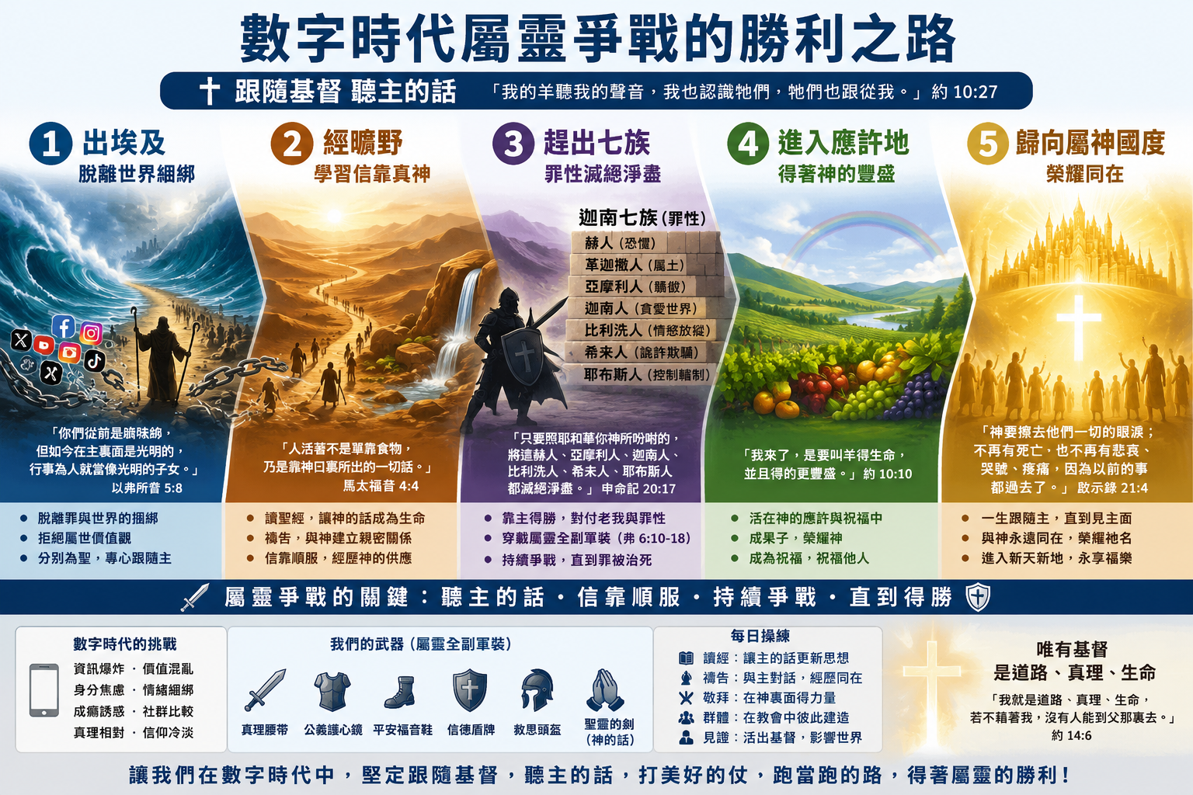

Slide 7
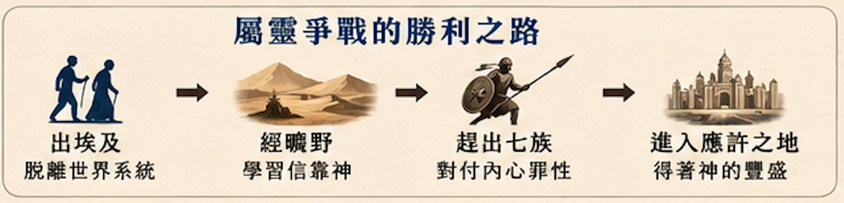
數字時代
聽主的話
跟隨基督
→ 出埃及
→ 經曠野
→ 趕出七族
→ 進入應許之地
→ 歸向屬神國度

Slide 8
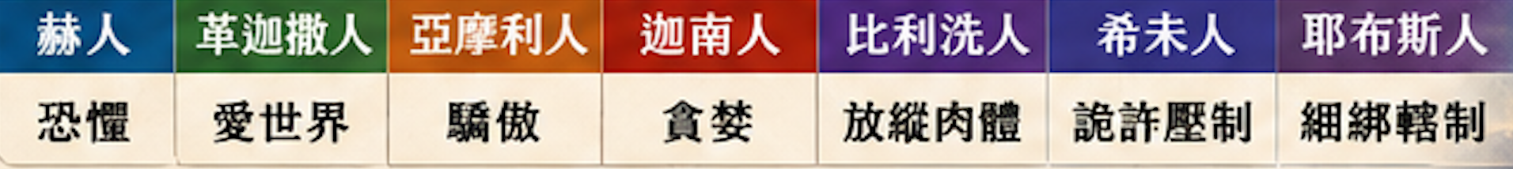
聖經中神吩咐以色列人
進入迦南地時，
要趕出迦南七族。
從歷史上來說，
這七族是真實存在的民族；
從屬靈預表的角度，
象徵人心中需要被對付的
罪性與黑暗權勢。
耶和華你神
領你進入要得為業之地，
從你面前趕出許多國民，
就是赫人、
革迦撒人、亞摩利人、迦南人、
比利洗人、希未人、耶布斯人，
共七國的民，都比你強大。
（申命記 7:1）

Slide 9
迦南七族 滅絕淨盡
在聖經《申命記》與《約書亞記》中，
神命令以色列人進入迦南地時
必須將當地「迦南七族滅絕淨盡」Herem
在屬靈的涵義上，
這七族不僅是歷史上的民族，
更預表了基督徒內心
必須徹底除滅的七種邪靈與罪惡傾向。

Slide 10
七國的民、都比你強大，你要把他們滅絕淨盡
耶和華你 神領你進入要得為業之地，
從你面前趕出許多國民
就是赫人、革迦撒人、亞摩利人、迦南人、比利洗人、
希未人、耶布斯人、共七國的民、都比你強大。
耶和華你 神將他們交給你擊殺，那時你要把他們滅絕淨盡，
不可與他們立約、也不可憐恤他們。不可與他們結親、
不可將你的女兒嫁他們的兒子，
也不可叫你的兒子娶他們的女兒。
因為她必使你兒子轉離不跟從主、去事奉別神，
以致耶和華的怒氣向你們發作，就速速的將你們滅絕。
你們卻要這樣待他們、拆毀他們的祭壇、打碎他們的柱像
砍下他們的木偶、用火焚燒他們雕刻的偶像。
（申命记7:1-5）

Slide 11
誰趕的？ 祂必在你們面前趕出
約書亞對以色列人說：
你們近前來、聽耶和華你們 神的話。
約書亞說：看哪！普天下主的
約櫃必在你們前頭過去到約但河裡，
因此你們就知道在你們中間有永生 神．
並且祂必在你們面前趕出
迦南人、赫人、希未人、比利洗人、革迦撒人、亞摩利人、耶布斯人。
（約書亞記3:9-10）

Slide 12
將我的百姓以色列人從埃及領出來
耶和華說：
我的百姓在埃及所受的困苦，我實在看見了，
他們因受督工的轄制所發的哀聲，我也聽見了。
我原知道他們的痛苦。我下來是要救他們脫離埃及人的手，
領他們出了那地，到美好寬闊流奶與蜜之地，就是到
迦南人、赫人、亞摩利人、比利洗人、希未人、耶布斯人之地。
現在以色列人的哀聲達到我耳中，
我也看見埃及人怎樣欺壓他們。
故此我要打發你去見法老，
使你可以將我的百姓以色列人從埃及領出來。
（出埃及記3:7-10）

Slide 13
迦南诸族 都滅絕淨盡
只要照耶和華你 神所吩咐的，將這赫人、亞摩利人、
迦南人、比利洗人、希未人、耶布斯人，都滅絕淨盡。
（申命記20:17）
在以色列人进入迦南前，
革迦撒人已经迁离部分地区，
圣经有时列举民族并非每次都完全相同。
有时列六族，有时列七族，有时甚至列更多族群。
重点在于「迦南诸族」都滅絕淨盡

Slide 14

迦南七族
赫人（Hittites）
象徵：驚嚇、懼怕、恐懼、焦慮、憂慮的靈
害怕失敗 害怕未來
害怕疾病 害怕環境
邪惡勢力：使人對生活充滿憂懼，無法憑信心交託
因為 神賜給我們、不是膽怯的心，
乃是剛強、仁愛、謹守的心。
（約翰福音 8:44）

Slide 15
迦南七族
2. 革迦撒人（Girgashites）
象徵：屬世、貪戀世界、屬靈的遲鈍、不信的靈
與泥土、地土有關。
只顧今生 物質主義 愛世界過於愛神
邪惡勢力：使人對神的話語無感、冷漠，遇到困難時
經常懷疑神的應許，缺乏持續跟隨神的動力。
不要愛世界、和世界上的事。
人若愛世界，愛父的心就不在他裡面了。
因為凡世界上的事、就像肉體的情慾、眼目的情慾、
並今生的驕傲、都不是從父來的，乃是從世界來的。
這世界、和其上的情慾，都要過去，
惟獨遵行 神旨意的，是永遠常存。（約翰一書 2:15-17）

Slide 16
迦南七族
3.亞摩利人（Amorites）
象徵：驕傲、自高、自我中心、謊言的靈
亞摩利有「高大」之意
自以為義 驕傲自滿 不肯悔改
邪惡勢力：使人自以為是、聽不進勸告，常自我誇耀，
保護自己而說謊、推卸責任。
但祂賜更多的恩典。所以經上說：
神阻擋驕傲的人、賜恩給謙卑的人
（雅各書 4:6）

Slide 17
迦南七族
4.迦南人（Canaanites）
象徵：貪婪、屬世、拜偶像的靈
迦南人是商業民族
金錢至上 利益掛帥 瑪門崇拜
邪惡勢力：使人內心被金錢、物質、世俗價值觀充滿，
看個人利益比神還重要，偏離屬靈追求。
一個人不能事奉兩個主.
不是惡這個愛那個、就是重這個輕那個.
你們不能又事奉 神、又事奉瑪門。
〔瑪門是財利的意思〕（馬太福音6:24）

Slide 18
迦南七族
5. 比利洗人（Perizzites）
象徵：沒有界限、放縱肉體、屬靈的隨便、懈怠
居住在無城牆村莊 沒有屬靈保護
沒有節制 放任情慾
邪惡勢力：使人屬靈生命停滯不前，對禱告、讀經、聚會
「差不多就好」的心態，缺乏屬靈警醒。
人不制伏自己的心、好像毀壞的城邑沒有牆垣。
（箴言 25:28）
你要保守你心，勝過保守一切〔或作你要切切保守你心〕
因為一生的果效，是由心發出。（箴言 4:23）

Slide 19
迦南七族
6.希未人（Hivites）
象徵：欺騙、詭詐、屬靈混亂
基遍人就是希未族，利用詭計欺騙約書亞。
假冒 欺騙 屬靈混亂
邪惡勢力：使人不治死眼目的情慾、肉體的情慾、
今生的驕傲，容易被情緒牽絆。
你們是出於你們的父魔鬼、你們父的私慾，你們偏要行。
牠從起初是殺人的、不守真理，
因牠心裡沒有真理，牠說謊是出於自己，
因牠本來是說謊的，也是說謊之人的父。（約翰福音 8:44）

Slide 20
迦南七族
7.耶布斯人（Jebusites）
象徵：壓制、轄制、剛硬、悖逆、踐踏的靈
耶布斯意為踐踏。
苦毒 壓迫 綑綁 黑暗權勢
邪惡勢力：使人內心剛硬，不願順服神的帶領與管教，
常在教會團體中蓄意製造混亂，攔阻真實的敬拜。
主的靈在我身上，因為祂用膏膏我、
叫我傳福音給貧窮的人；
差遣我報告被擄的得釋放、瞎眼的得看見，
叫那受壓制的得自由。（路加福音 4:18）

Slide 21
數字時代基督徒要趕出的
不是外面的民族，而是裡面的罪性
我們並不是與屬血氣的爭戰，
乃是與那些執政的、掌權的、管轄這幽暗世界的，
以及天空屬靈氣的惡魔爭戰。 （以弗所書 6:12）
神要求以色列人將這七族「滅絕淨盡」，
並非鼓勵殘暴的種族屠殺，
而是為了保護屬神子民的屬靈生命，
防止罪惡與異教風俗敗壞整個群體。
在信仰實踐中，
提醒我們對付心中的隱而未現的罪，不給魔鬼留地步。
如何勝過這些生命的攔阻？
生活中遇到的問題挑戰，如何靠著真理與禱告來勝過！

Slide 22
數字時代
迎接主來
進入屬靈
迦南美地
為榮耀主
預備道路
靠著主基督
勝過恐懼（赫人）
勝過世界（革迦撒人）
勝過驕傲（亞摩利人）
勝過貪婪（迦南人）
勝過肉體（比利洗人）
勝過詭詐（希未人）
勝過轄制（耶布斯人）
然而靠著愛我們的主
在這一切的事上
已經得勝有餘了
（羅馬書8:37）
進入神所應許的安息與豐盛

Slide 23
數字時代基督信仰真誠實踐
基督徒被喚醒
屬靈真正覺醒
末世加速警醒
向前看天路
向上看基督
有限生命投注在
真正重要的事上
愛神、愛人、傳福音
成全聖徒、行神旨意

Slide 24
信靠神首先釐清心態
不賭博，不投機，
不追逐暴富，不隨波逐流。
生活波動是常態，不耗費生命精神在其中。
認識神、遵行神旨意、救主基督永不改變。
真正蒙拯救
專心信靠順服並效法 道成肉身的耶穌基督
持守真道 遵行神的話 神的靈 神的律

Slide 25
真正的問題是 Fiat『誰說了算？』
在聖經中「fiat」拉丁語，意為「願之成就」
主要指馬利亞在天使加百列報喜時對天使的回應
Fiat mihi secundum verbum tuum
願照祢的話成就在我身上。
象徵著完全接受並順服上帝的旨意，
是對成為耶穌肉身母親的深刻肯定，
神說了算 ！
上帝的創造命令：神說要有光，就有了光。 （Fiat lux）
政府說了算 ？不可把最終盼望建立在世界體制系統上。
人說了算？自己發數字貨幣，自我膨脹的慾望。

Slide 27
願祢的話成就在我身上
願祢的話成就在我身上 我願順服仰望
願祢的話成就在我身上 因祢是我的王
願祢的靈照祢應許降臨在這裡
至高者的能力覆庇在這地
我深相信祢的話語滿有能力
我願意 降服祢 照祢的話而行
使我因祢話語 成為蒙恩的兒女 因祢的靈與我同行
祢話語的能力 如今充滿在我心 使我心得堅立

Slide 28
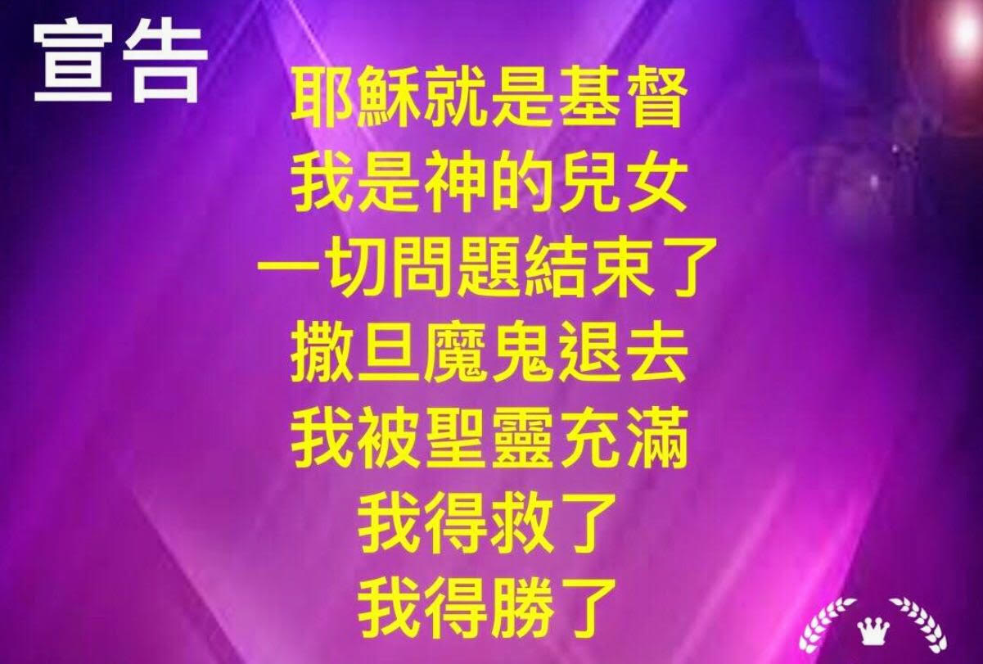

Slide 29
活水得勝教會
竭誠歡迎您來參加聚會，享受天父同在平安喜樂！
主日敬拜：10:30am
活道聖經觸人心，飄泊浪子快歸家；
水深湖海得靈魂，受造萬物歸原主。
活潑聖靈常引導，恩典憐憫都夠用；
水源深處必得魚，祝福應許皆成就。
網站: nylivingwater.com

Slide 30
我們在天上的父
願人都尊祢的名為聖
願祢的國降臨 願祢的旨意
行在地上 如同行在天上
我們日用的飲食 今日賜給我們
免我們的債 如同我們免了人的債 不叫我們遇見試探
救我們脫離兇惡
因為 國度 權柄 榮耀
全是祢的 直到永遠 阿們
Notes:
30
30

Slide 31
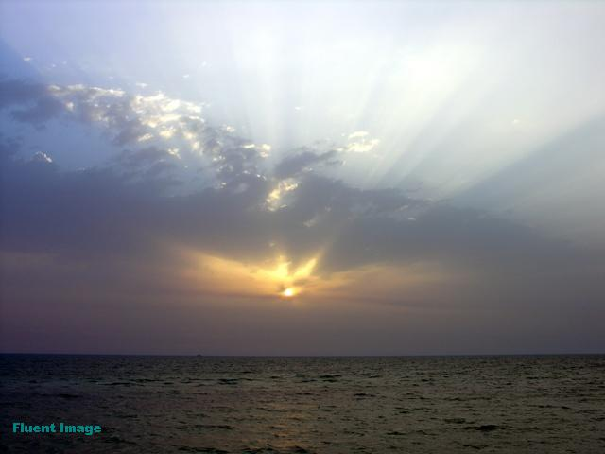
三一頌
讚美真神 萬福之根
地上生靈 當讚主恩
天上萬軍 頌讚主名
讚美 聖父聖子聖靈
阿們
Notes:
31
31

Slide 32

祝福禱告
Notes:
32
32

